Slide 1

LO FACIL Y LO DIFICIL
Amore

Slide 2
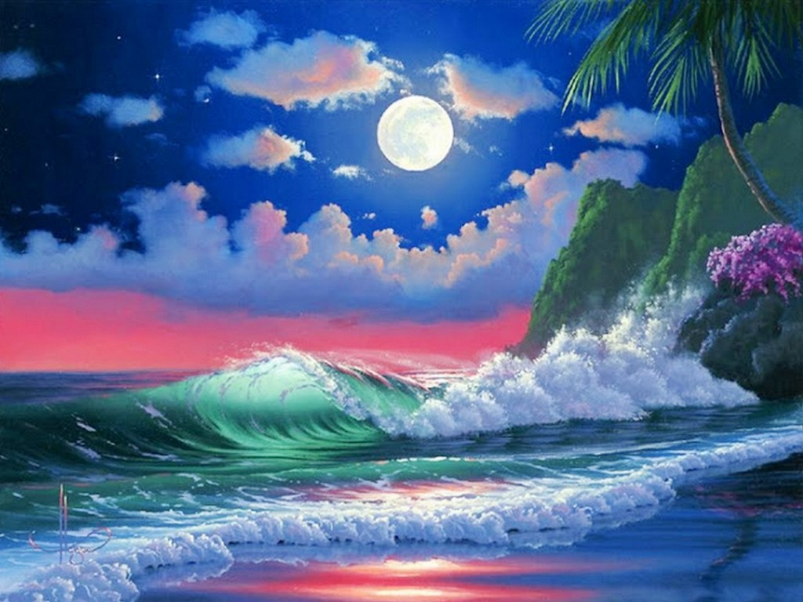
Fácil es pensar mal de otros…
Difícil es darles el beneficio de la duda.

Slide 3

Fácil es ocupar un
lugar en la agenda telefónica….
Difícil es ocupar el
Corazón de alguien.

Slide 4
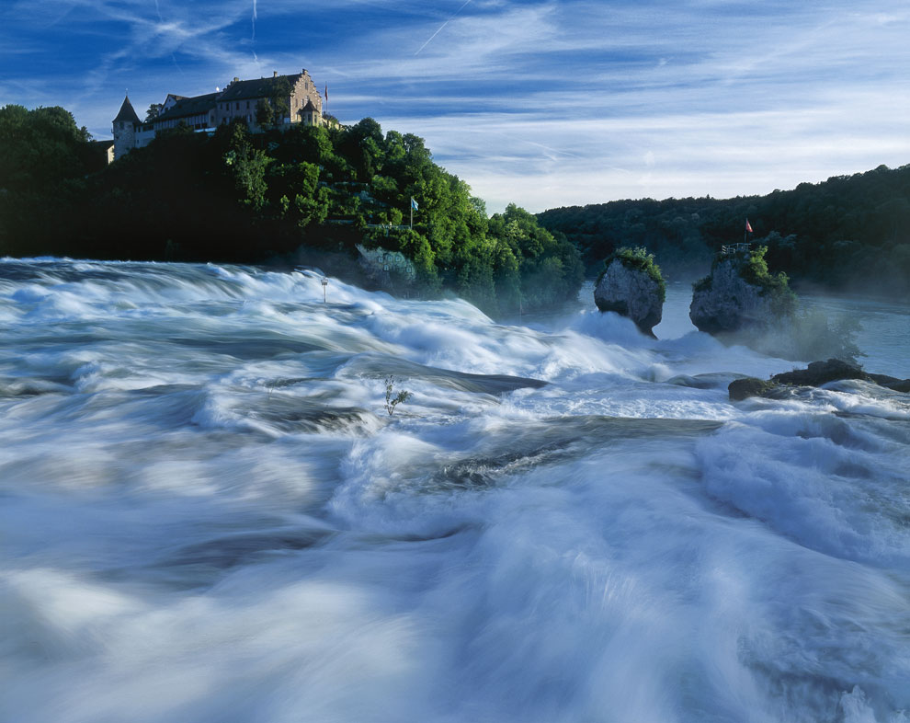
Fácil es juzgar los errores de otros..
Difícil es reconocer nuestros propios errores.

Slide 5
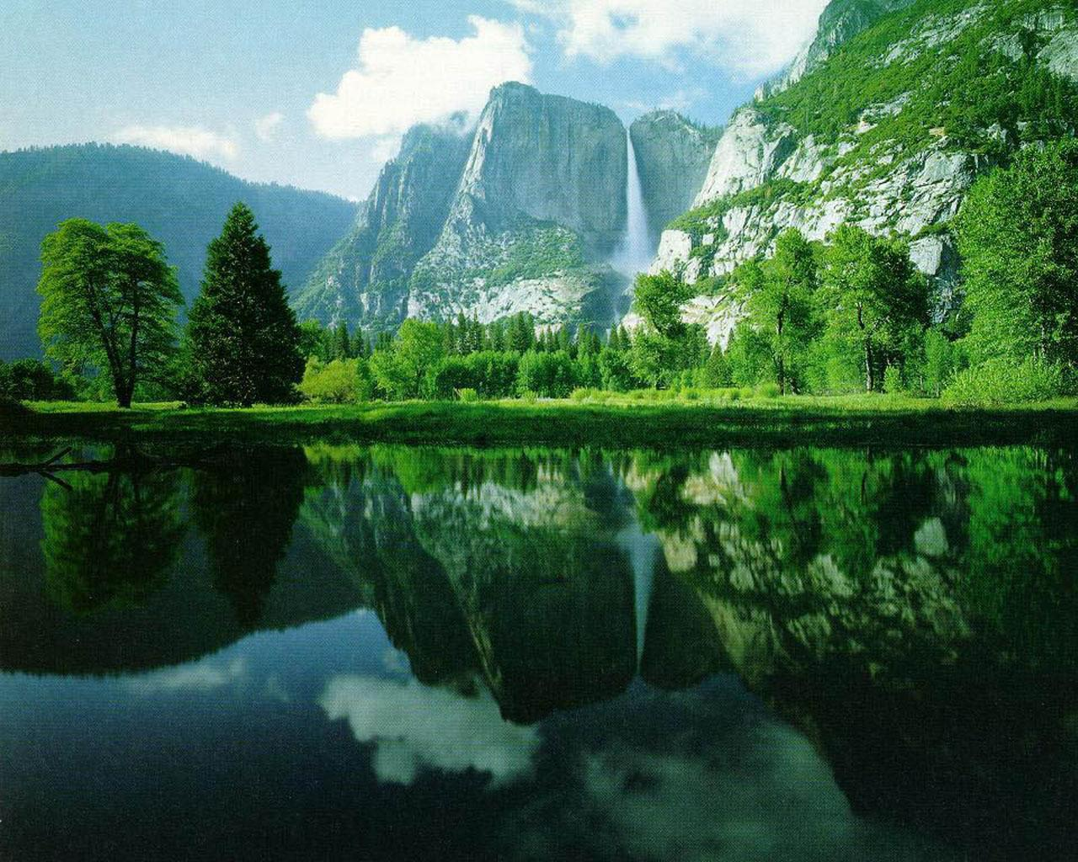
Fácil es hablar sin pensar…
Difícil es frenar la lengua.

Slide 6
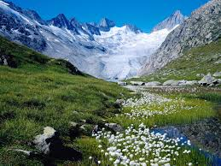
Fácil es herir a quien nos ama…
Difícil es curar esa herida

Slide 7
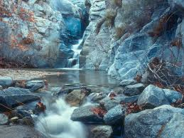
Fácil es perdonar a otros..
Difícil es pedir perdón.

Slide 8

Fácil es dictar reglas…
Difícil es seguirlas.

Slide 9

Fácil es soñar todas las noches…
Difícil es luchar por un sueno...

Slide 10

Fácil es exhibir la victoria…
Difícil es asumir la derrota con dignidad.

Slide 11

Fácil es tropezar en una piedra...
Difícil es levantarte.

Slide 12

Fácil es disfrutar la vida todos los días….
Difícil es darle el verdadero valor.

Slide 13

Fácil es prometerle algo a alguien..
Difícil es cumplirle esa promesa.

Slide 14
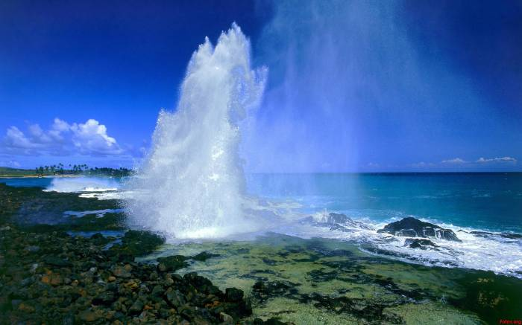
Fácil es decir que amamos…
Difícil es demostrarlo todos los días.

Slide 15

Fácil es criticar a los demás…
Difícil es mejorar uno mismo.

Slide 16

Fácil es cometer errores…
Difícil es aprender de ellos.

Slide 17

Fácil es llorar por el amor perdido…
Difícil es cuidarlo
para no perderlo.

Slide 18


Diseño: Amore
Tema: Titanic
Interprete: Richard Cleyderman
Yolanda Violeta

Slide 19



Accede a la sección que desees desde aquí:
Propia Creación
De la Red
Dedicatorias | Fechas Especiales | Graciosos
Historia y Arte | Lugares | Musicales
Naturaleza y Ciencias | Política | Reflexión
Religiosos | Románticos | Salud
Dedicatorias | Fechas Especiales | Graciosos
Historia y Arte | Lugares | Musicales
Naturaleza y Ciencias | Política | Reflexión
Religiosos | Románticos | Salud
Si deseas recibir pps periódicamente en tu correo electrónico subscríbete aquí:

